Slide 1
Hva må vi slutte å bygge om vi skal nå klima- og naturmålene?
#Klimafrokost: Klimakrisen og arealene, Klimastiftelsen, 30.5.2024
Aud Tennøy
PhD By- og regionplanlegging
Forskningsleder Byutvikling og bytransport, TØI
Notes:
Jeg spør altså
Jeg drar ganske store sveip på kort tid – heng med!
Skal være på maks 14 min

Slide 2


Naturkrise og klimakrise
Notes:
Utgangspunktet er at det er definert Naturkrise og klimakrise

Slide 3
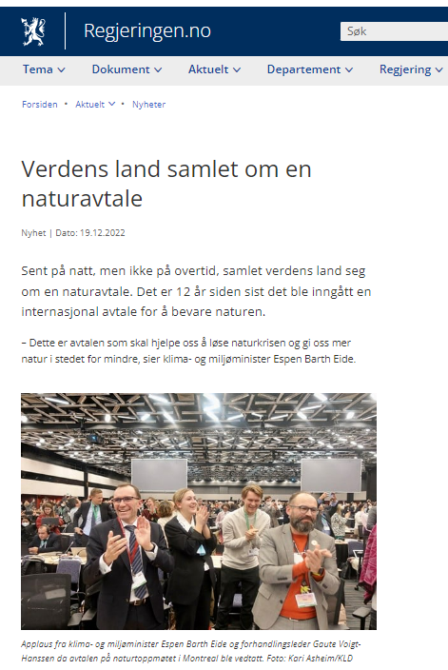

Internasjonale avtaler om klima og natur
Notes:
Det er inngått internasjonale avtaler om klima og natur

Slide 4
Mål og forpliktelser
Klima: Norge skal halvere klimagassutslippene innen 2030 (6 år!)
Natur: Ikke ødelegge mer natur, restaurere natur
  Norge skal verne 30% av all natur på land innen 2030
  Restaurere 30% av all natur som er delvis ødelagt innen 2030
  Verne eller bevare 30% av hav, innsjøer og elver innen 2030
Nullvekstmålet: Null vekst i personbiltrafikken i de større byområdene
Jordvern: Skjerpede mål om omdisponering av dyrka jord
Notes:
Norge skal blant annet
Jordvern – fra 3000 til 2000 mål per år
https://www.regjeringen.no/contentassets/5702218c68064c3d91694dabdb22edee/prop_121_s_20222023_lmd_korr02_vedl_09.pdf
https://www.statsforvalteren.no/portal/nyheter/2023/07/skjerpa-mal-for-jordvern/

Slide 5
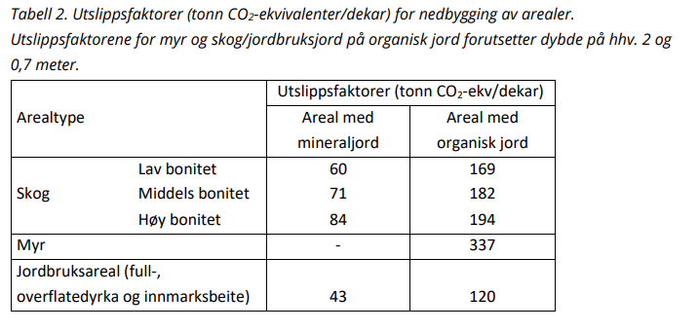
Arealforbruk = klimagassutslipp
Nedbygging av ‘grønne arealer’ gir økte klimagassutslipp (utgjør ca. 4% av Norges utslipp)
  Sørgaard mfl. (2021), Bygging på nye arealer fører til økte klimagassutslipp - Miljødirektoratet (miljodirektoratet.no)
Miljødirektoratet (2023): M2493.pdf
Notes:
Et viktig premiss I det jeg sier er at arealforbruk I seg selv gir klimagassutslipp
https://www.miljodirektoratet.no/publikasjoner/2023/april-2023/tiltaksanalyse-for-skog-og-arealbrukssektoren/

Slide 6
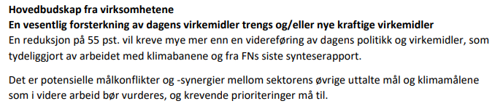
Problemstilling
Det er altså erklært klimakrise og naturkrise, Norge har forpliktet seg og det HASTER!
Nesten alle forslag til tiltak handler om ting vi skal ‘begynne med’ og ‘gjøre’
Utredningene finner at det blir vanskelig å nå målene med dagens virkemidler
Hovedbudskap transportetatene: Behov for forsterkning av dagens virkemidler
Notes:
klima.pdf (regjeringen.no)
Https://www.regjeringen.no/contentassets/f517f097ff11468fbb8087f6bc981c43/felles-svar-prioppdrag-310323/klima.pdf
M2539.pdf
file:///C:/Users/ate/AppData/Local/Temp/MicrosoftEdgeDownloads/8c37b881-6d5d-497c-b63c-43d4f3b49863/M2539.pdf
M2493.pdf
file:///C:/Users/ate/AppData/Local/Temp/MicrosoftEdgeDownloads/69c391c7-2bbb-4b9f-9fc9-159457f089c8/M2493.pdf

Slide 7

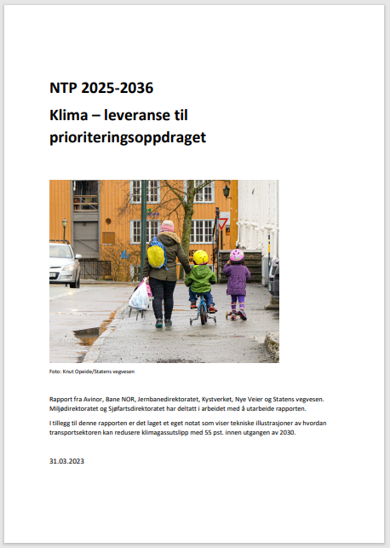

Notes:
Les selv her
klima.pdf (regjeringen.no)
Https://www.regjeringen.no/contentassets/f517f097ff11468fbb8087f6bc981c43/felles-svar-prioppdrag-310323/klima.pdf
M2539.pdf
file:///C:/Users/ate/AppData/Local/Temp/MicrosoftEdgeDownloads/8c37b881-6d5d-497c-b63c-43d4f3b49863/M2539.pdf
M2493.pdf
file:///C:/Users/ate/AppData/Local/Temp/MicrosoftEdgeDownloads/69c391c7-2bbb-4b9f-9fc9-159457f089c8/M2493.pdf
2024: file:///C:/Users/ate/AppData/Local/Temp/MicrosoftEdgeDownloads/4c295eac-5bd8-4265-a00b-222d19031aca/M2760.pdf

Slide 8
Problemstilling
Det er altså erklært klimakrise og naturkrise, Norge har forpliktet seg og det HASTER!
Nesten alle forslag til tiltak handler om ting vi skal ‘begynne med’ og ‘gjøre’
Utredningene finner at det blir vanskelig å nå målene med dagens virkemidler
Deres hovedbudskap: Forsterkning av dagens virkemidler trengs
Jeg hevder: Viktige tiltak inkluderer ting vi kan slutte med
Det er enklere å la være å gjøre noe enn å fikse ting vi allerede har gjort
Dette vurderes i for liten grad i utredningene – her finnes muligheter!
Jeg har tenkt på hva vi bør slutte med innen areal- og transportutvikling
Notes:
klima.pdf (regjeringen.no)
Https://www.regjeringen.no/contentassets/f517f097ff11468fbb8087f6bc981c43/felles-svar-prioppdrag-310323/klima.pdf
M2539.pdf
file:///C:/Users/ate/AppData/Local/Temp/MicrosoftEdgeDownloads/8c37b881-6d5d-497c-b63c-43d4f3b49863/M2539.pdf
M2493.pdf
file:///C:/Users/ate/AppData/Local/Temp/MicrosoftEdgeDownloads/69c391c7-2bbb-4b9f-9fc9-159457f089c8/M2493.pdf

Slide 9
Forslag til ting vi kan og bør slutte med
Ting som bidrar mest til klimagassutslipp og arealforbruk, og som vi bør slutte med:
  Bygging av nye motorveier
  Byspredning: Utbygging av boliger, arbeidsplasser, handel, mv. i bilavhengige områder, typisk på arealer som er grønne
  Lokalisering av statlige virksomheter på feil sted
  Bygging av hytter og fritidsboliger
Ved å slutte med dette kan vi redusere arealforbruk, naturtap, klimagassutslipp og energiforbruk vesentlig
Det vil gi effekt både straks (ved at vi ikke bygger) og på lang sikt (fordi tiltakene forsterker hverandre)
Det vil også bidra til mer attraktive, levende og inkluderende byer og tettsteder
Staten og kommunene har full kontroll og kan gjennomføre dette selv og straks
Notes:
De tingene som bidrar mest, og som vi bør slutte med, er:
Dette er ting vi driver med i stor skala i dag, og som gjør det vanskelig å nå klima- og naturmålene
Jeg skal bruke de neste minuttene til å forklare og underbygge dette

Slide 10
Sammenhenger: Areal- og transportutvikling
Kvaliteten på transportsystemer
Trafikkmengder, klimagassutslipp og energiforbruk
Reiseatferd
Arealbruk
Basert på Tennøy (2012)
Notes:
Kjapt litt om noen viktige sammenhenger som jeg legger til grunn I det jeg sier videre.

Slide 11
Sammenhenger: Areal- og transportutvikling
Bygging av nye motorveier som gir økt veikapasitet
Økte trafikkmengder, energiforbruk og klimagassutslipp
Økte trafikkmengder
Økt bilbruk og bilavhengighet
Byspredning, feil lokalisering, hyttebygging
Byspredning
Basert på Tennøy (2012)
Notes:
Dette henger altså sammen. Jeg kunne begynt hvor som helst, men jeg starter med bgging av nye motorveier

Slide 12
Sammenhenger
Bygging av nye motorveier som gir økt veikapasitet
Økt arealforbruk, klimagassutslipp og naturødeleggelser
Økte trafikkmengder, energiforbruk og klimagassutslipp
Økte trafikkmengder
Økt bilbruk og bilavhengighet
Byspredning, feil lokalisering, hyttebygging
Byspredning
Basert på Tennøy (2012)
Notes:
Dette henger altså sammen. Jeg kunne begynt hvor som helst, men jeg starter med bgging av nye motorveier

Slide 13
Sammenhenger
Bygging av nye motorveier som gir økt veikapasitet
Økt arealforbruk, klimagassutslipp og naturødeleggelser
Økte trafikkmengder, energiforbruk og klimagassutslipp
Økte trafikkmengder
Økt bilbruk og bilavhengighet
Byspredning, feil lokalisering, hyttebygging
Byspredning
Basert på Tennøy (2012)
Notes:
Dette henger altså sammen. Jeg kunne begynt hvor som helst, men jeg starter med bgging av nye motorveier

Slide 14
Nye motorveier gir økt arealforbruk og klimagassutslipp
Nye (motor)veier forbruker mye areal og natur – jo høyere hastigheter, jo mer areal og natur (bredde på veier, stivhet i linjeføringen)
  I perioden 1990-2019 ble det bygget ned 50 km2 grønne arealer per år i Norge, hvorav 13 km2 til veier (alle typer), det utgjør 26% av arealforbruket (Søgaard mfl., 2021)
Notes:
Særlig skog, vann og myr

Slide 15
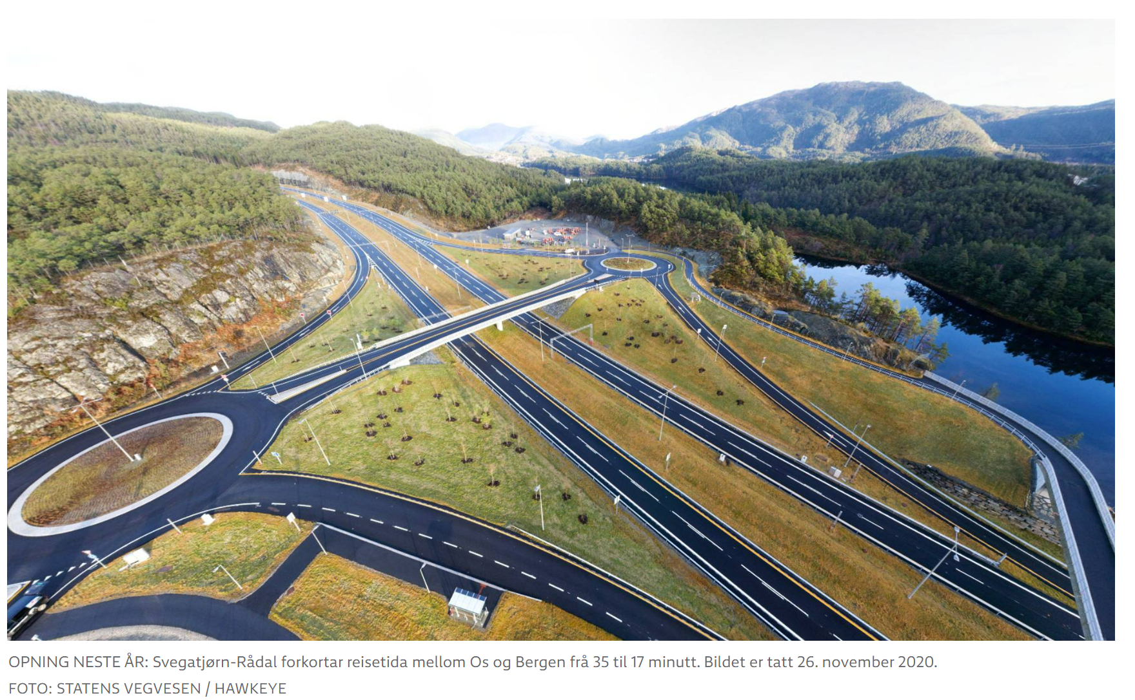
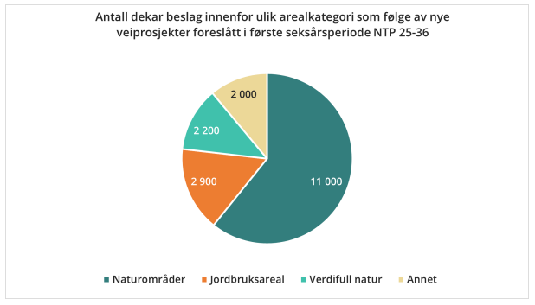
Motorveiebygging forbruker mye natur og matjord
Miljødirektoratet (2024)
Notes:
Og da er det problematisk at nye motorveier forbruker mye natur og matjord, her bilder fra Bergen og Trondheim
18 km2
Hele: 22-42 km2

Slide 16
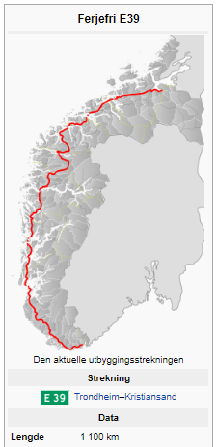
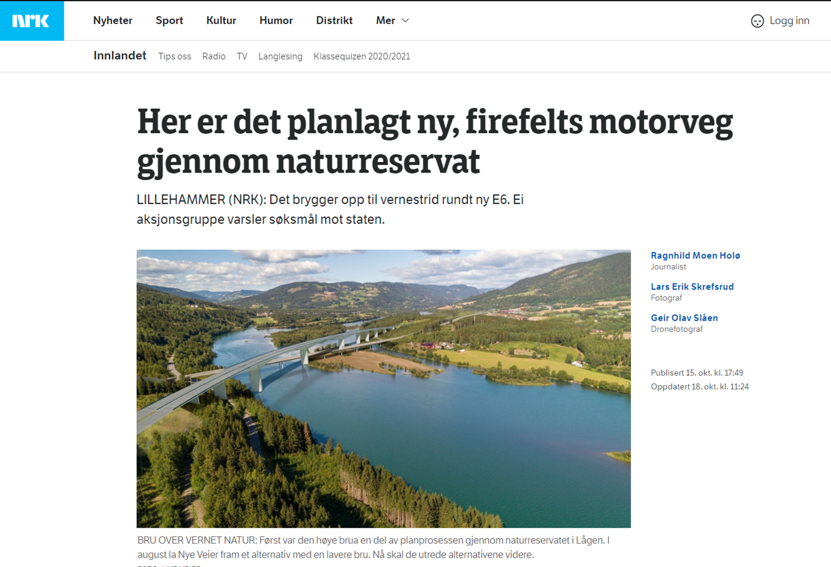
110 km2
Notes:
Ferjefri E 39 – 1100 km lang, 100 meter bredde, 110 km2 areal. Ikke helt korrekt, men…
Lågendeltaet – vei eller natur?
Og så kan jeg ikke la være å ta med denne: Regjeringen og stortingsfelertallet opprettholder at det skal bygges 110 km/t motorvei gjennom et naturområde med det strengeste vernet vi har – på tross av negative økonomisk nytte og klart NEI fra Miljødirektoratet.

Slide 17
Nye motorveier gir økt arealforbruk og klimagassutslipp
Nye (motor)veier forbruker mye areal og natur – jo høyere hastigheter jo mer areal og natur (bredde på veier, stivhet i linjeføringen)
  I perioden 1990-2019 ble det bygget ned 50 km2 grønne arealer per år i Norge, hvorav 13 km2 til veier (alle typer), det utgjør 26% av arealforbruket (Søgaard mfl., 2021)
Veibygging gir stort energiforbruk og CO2-utslipp per km ved bygging
  Materialer, arealforbruk, anleggsmaskiner, mv.
Notes:
Særlig skog, vann og myr

Slide 18
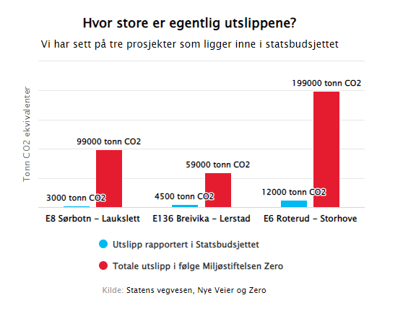
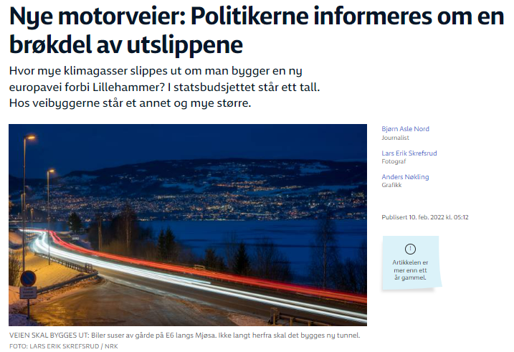
Veibygging gir store klimagassutslipp
Utvikling mtp. hva som skal regnes inn, bla. arealforbruk
Zero, Statens vegvesen og Nye veier (2022)
https://www.nrk.no/klima/nye-motorveier_-vei-utslippene-mye-hoyere-enn-statsbudsjettet-forteller-1.15754552
Notes:
Det er store usikkerheter I dette og uklarheter med tanke på hva som skal regnes inn.
Transportatetatene laget overslag til SD i 2020, og etter det ble det jobbet videre.
I 2022 presenterte Zero, Statens vegvesen og Nye veier tall som viste at CO2-utslippene til veibygging er MYE større enn det som ble lagt inn I statsbudsjettet.

Slide 19

Nye motorveier gir økt arealforbruk og klimagassutslipp
Nye (motor)veier forbruker mye areal og natur – jo høyere hastigheter jo mer areal og natur (bredde på veier, stivhet i linjeføringen)
  I perioden 1990-2019 ble det bygget ned 50 km2 grønne arealer per år i Norge, hvorav 13 km2 til veier (alle typer), det utgjør 26% av arealforbruket (Søgaard mfl., 2021)
Veibygging gir svært store energiforbruk og CO2-utslipp per km ved bygging
  Materialer, arealforbruk, anleggsmaskiner, mv.
Nye motorveier med høyere hastigheter (110 km/t) gir større energiforbruk og utslipp per kjøretøykilometer
  Luftmotstand øker med ‘fart i annen’
Notes:
Særlig skog, vann og myr

Slide 20
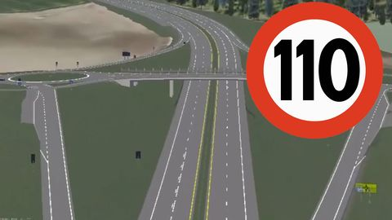
Jo høyere dimensjonerende hastighet, jo større arealforbruk, naturødeleggelser, klimagassutslipp og energiforbruk
Notes:
Bredde, stivhet, mv.
100 meter
Mindre fleksibelt mm.

Slide 21
Nye motorveier gir økt arealforbruk og klimagassutslipp
Nye (motor)veier forbruker mye areal og natur – jo høyere hastigheter jo mer areal og natur (bredde på veier, stivhet i linjeføringen)
  I perioden 1990-2019 ble det bygget ned 50 km2 grønne arealer per år i Norge, hvorav 13 km2 til veier (alle typer), det utgjør 26% av arealforbruket (Søgaard mfl., 2021)
Veibygging gir svært store energiforbruk og CO2-utslipp per km ved bygging
  Materialer, arealforbruk, anleggsmaskiner, mv.
Nye motorveier med høyere hastigheter (110 km/t) gir større energiforbruk og utslipp per kjøretøykilometer
  Luftmotstand øker med ‘fart i annen’
Nye og raskere veier bidrar til lavere reisemotstand og mer biltrafikk
Økt veikapasitet i byområder med press på transportsystemene gir byspredning, som gir økt biltrafikk og arealforbruk
Notes:
Særlig skog, vann og myr
OG SÅ ER DET DET MED VEIBYGGING I BYOMRÅDENE

Slide 22
Veibygging, byspredning, trafikkvekst
Bygging av nye motorveier som gir økt veikapasitet
Økt arealforbruk, klimagassutslipp og naturødeleggelser
Økte trafikkmengder, energiforbruk og klimagassutslipp
Økte trafikkmengder
Byspredning, feil lokalisering, hyttebygging
Økt bilbruk og bilavhengighet
Byspredning
Basert på Tennøy (2012)

Slide 23
Økt veikapasitet gir byspredning, arealforbruk og økt biltrafikk
Overgang fra andre transport-midler til bil
Flere og lengre reiser med bil
Lengre reiser
Økt biltrafikk
Mer bilavhengig arealstruktur
Arealforbruk
Ny kø
Økt veikapasitet: - Mindre kø
- Kjøre lengre på like lang tid
Relokalisering i bystrukturen
Høyere bilandeler
Økt utbygging i ytre deler av byen og langs veien
Nedbygging av arealer
Bilavhengig lokalisering
Tennøy mfl (2019), https://doi.org/10.1016/j.trd.2019.01.024
Notes:
Vi har dokumentert dette blant annet i caser på E6 Sørkorridoren fra Oslo og sørover og i Ålesund.
Dette er også dokumentert i en rekke caser andre steder i verden.

Slide 24
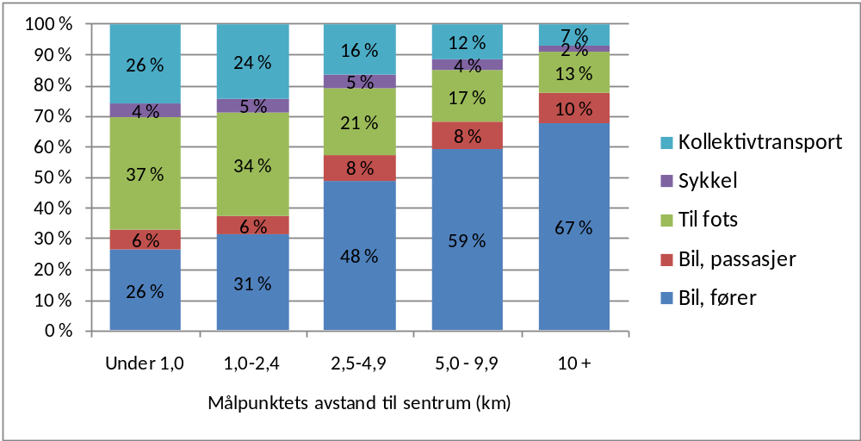
Jo lengre fra sentrum noe ligger, jo mer bilbruk
Engebretsen og Christiansen (2011).
Tettsteder med flere enn 50 000 innbyggere.

Slide 25
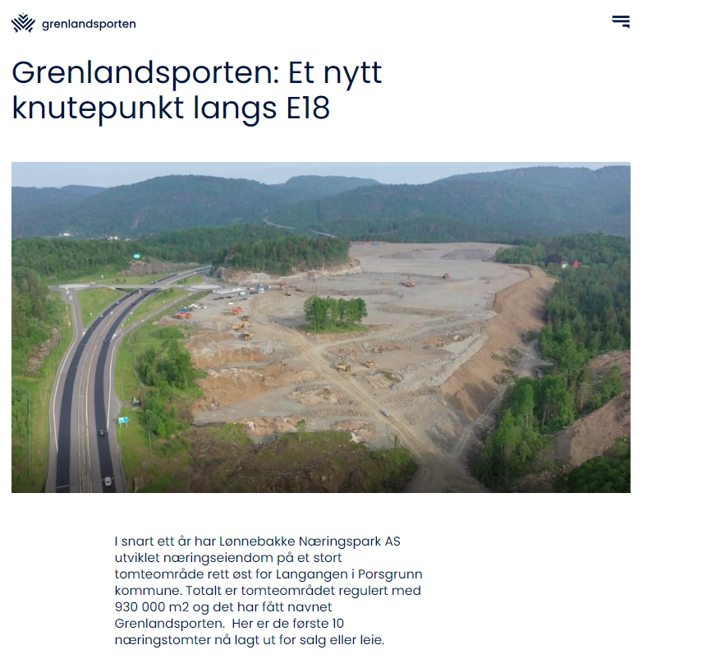

Notes:
Veibygging utløser ofte press for å bygge langs den nye veien - som gir arealforbruk, nedbygging av natur og landbruksarealer og økt biltrafikk
Dette skrytebildet fra hjemmesidene til Grenlandsporten illustrerer dette poenget godt. Diskusjoner om slike områder, og hva som kan lkaliseres der, foregår nå for fullt blant annet I Telemark, Agder og Innlandet.

Slide 26
Nye motorveier gir økt arealforbruk og klimagassutslipp
Nye (motor)veier forbruker mye areal og natur – jo høyere hastigheter jo mer areal og natur (bredde på veier, stivhet i linjeføringen)
  I perioden 1990-2019 ble det bygget ned 50 km2 grønne arealer per år i Norge, hvorav 13 km2 til veier (alle typer), det utgjør 26% av arealforbruket (Sørgaard mfl., 2021)
Veibygging gir svært store energiforbruk og CO2-utslipp per km ved bygging
  Materialer, arealforbruk, anleggsmaskiner, mv.
Nye motorveier med høyere hastigheter (110 km/t) gir større energiforbruk og utslipp per kjøretøykilometer
  Luftmotstand øker med ‘fart i annen’
Nye og raskere veier bidrar til lavere reisemotstand og mer biltrafikk
Økt veikapasitet i byområder med press på transportsystemene gir byspredning, som gir økt biltrafikk og arealforbruk
Raskere veier legger til rette for bygging og bruk av hytter, som gir økt biltrafikk og arealforbruk
Det bidrar til mer godstrafikk på vei i stedet for på bane og båt (mens målet er det motsatte)
Stortinget vedtar planene om å bygge nye motorveier gjennom NTP (kommunene vedtar KDP)
Notes:
Særlig skog, vann og myr

Slide 27
Sammenhenger
Bygging av nye motorveier som gir økt veikapasitet
Økt arealforbruk, klimagassutslipp og naturødeleggelser
Økte trafikkmengder, energiforbruk og klimagassutslipp
Økte trafikkmengder
Økt bilbruk og bilavhengighet
Byspredning, feil lokalisering, hyttebygging
Byspredning
Basert på Tennøy (2012)
Notes:
Da går jeg over til neste boble – den som handler om areautvikling

Slide 28
Byspredning gir økt arealforbruk og klimagassutslipp
Byspredning: Utbygging av boliger, arbeidsplasser, handel, mv. med relativt lav tetthet, lokalisert relativt langt fra sentrum på steder som må anses som bilavhengige, ofte på LNF-områder (grønne områder)
Forbruker mye areal – som gir naturødeleggelser og økte klimagassutslipp
  I 1990-2019 ble det bygget ned 50 km2 grønne arealer per år i Norge, hvorav 22 km2 til bebyggelse (43%), inkludert hytter, o.l. (Sørgaard mfl., 2021)
Gir økt biltrafikk, som gir økt energiforbruk og klimagassutslipp
Som igjen kan gi ‘behov’ for bygging av mer vei

Slide 29
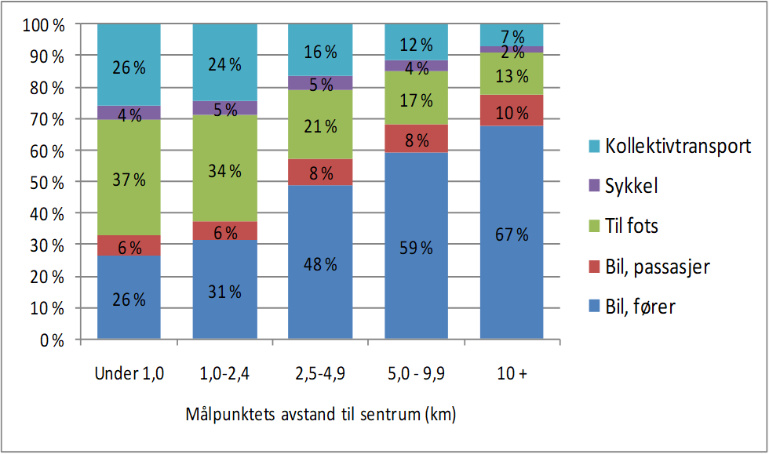
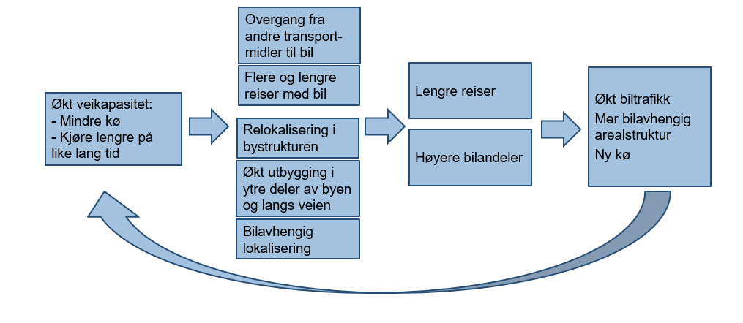

Slide 30
Byspredning gir økt arealforbruk og klimagassutslipp
Byspredning: Utbygging av boliger, arbeidsplasser, handel, mv. med relativt lav tetthet, lokalisert relativt langt fra sentrum på steder som må anses som bilavhengige, ofte på LNF-områder (grønne områder)
Forbruker mye areal – som gir naturødeleggelser og økte klimagassutslipp
  I 1990-2019 ble det bygget ned 50 km2 grønne arealer per år i Norge, hvorav 22 km2 til bebyggelse (43%), inkludert hytter, o.l. (Sørgaard mfl., 2021)
Gir økt biltrafikk, som gir økt energiforbruk og klimagassutslipp
Som igjen kan gi ‘behov’ for bygging av mer vei
Er i strid med planer og føringer på nasjonalt, regionalt og kommunalt nivå
Kommunepolitikerne vedtar arealplanene som gir byspredning
Notes:
Dette skal Gunnar si mer om etterpå.

Slide 31
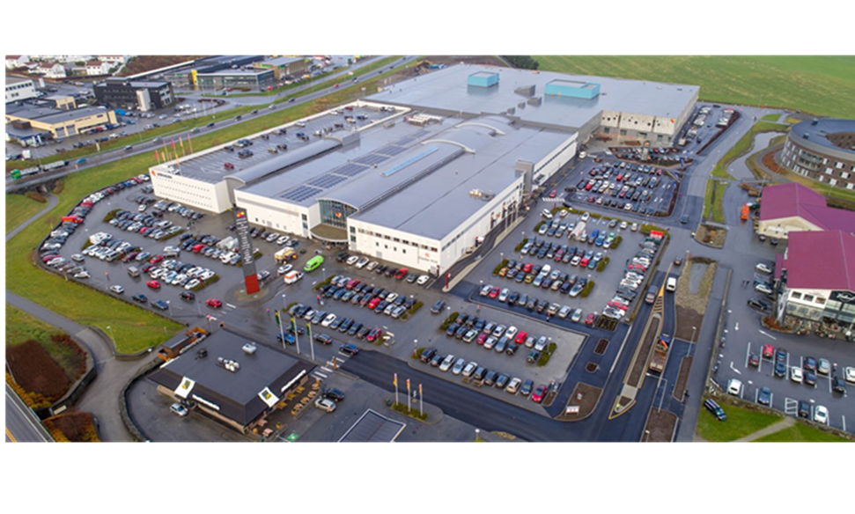
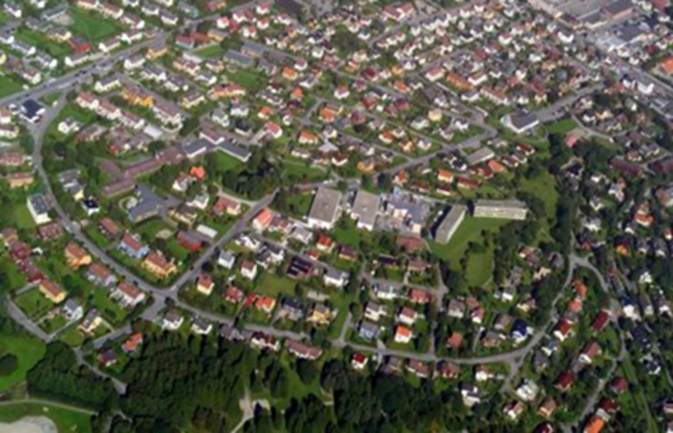
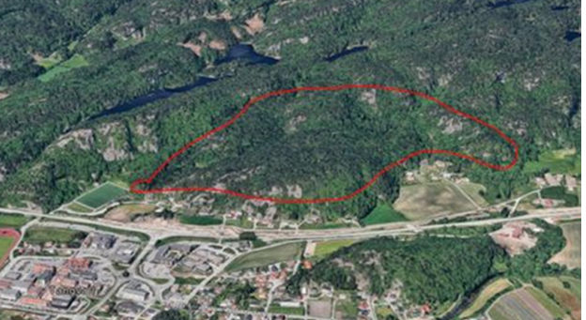
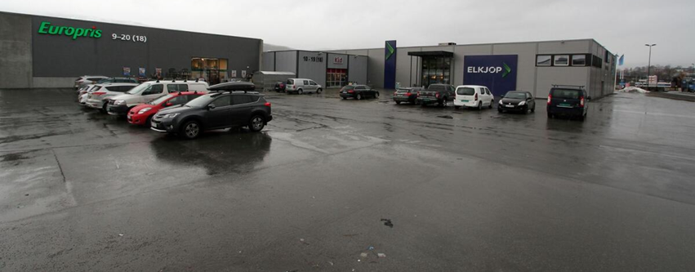
Notes:
Byspredning kan feks se slik ut – vet ikke helt hvord et være – kunne vært fra mange av kommunene i Norge….

Slide 32
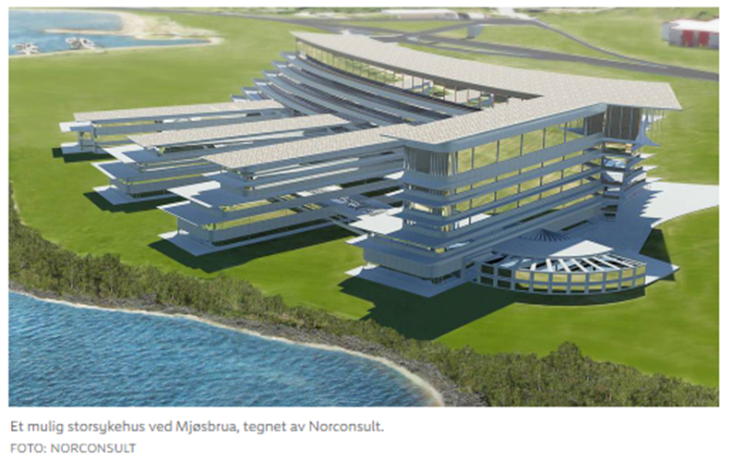
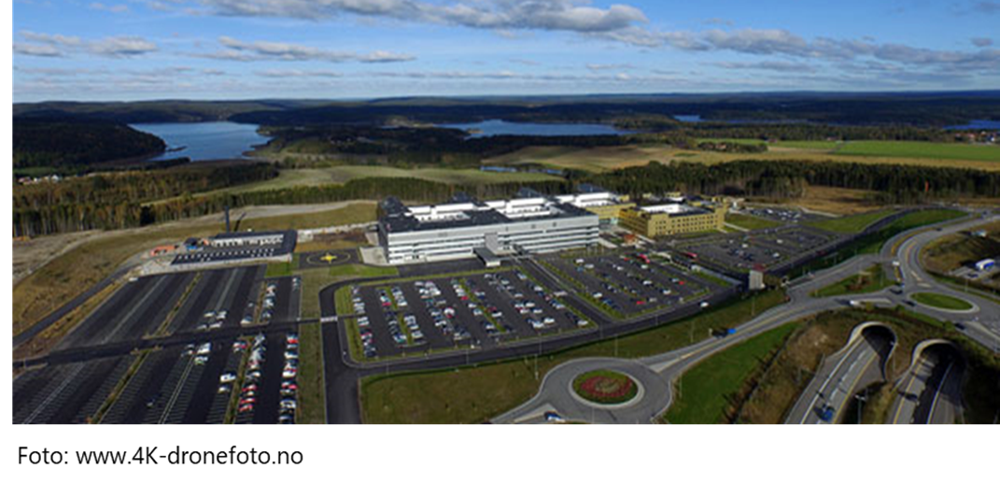
Statlig lokalisering på ‘feil sted’ gir økt arealforbruk og klimagassutslipp
Statlige virksomheter lokaliserer virksomheter i utkanten av og mellom byene – typisk på grønne arealer – i strid med statlige planretningslinjer
Bidrar til byspredning, lengre jobbreiser, økt biltrafikk, ‘behov’ for mer vei og parkering
Bidrar til utarming av byer
Tennøy, mfl. (2017)

Slide 33
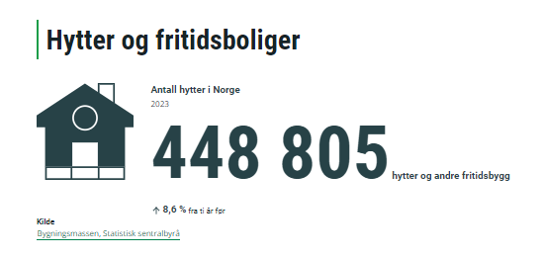
Hyttebygging gir økt arealforbruk og klimagassutslipp
Bygging av nye hytter gir økt arealforbruk, naturødeleggelser og klimagassutslipp
  I 2021 ble igangsatt bygging av 7500 nye hytter, tilsvarende ca. 30 000 dekar (30 km2) – en klar toppnotering! (SSB)
  I 2023 var det 448 805 hytter og fritidsboliger i Norge (SSB)
  Det ligger svært store tomtereserver til hyttebygging i norske kommuner
Økt trafikk til og fra hytter kan gi ‘behov’ for ny vei
Kommunepolitikerne vedtar arealplanene for hyttebygging
Notes:
Dette skal Gunnar også si mer om etterpå.
Https://agderfk.no/_f/iac4dbe45-220d-430f-9ac5-8402574b554e/20220509_gunnar-lindaas.pdf
Rekordmange nye hytter i 2022 (ssb.no)

Slide 34
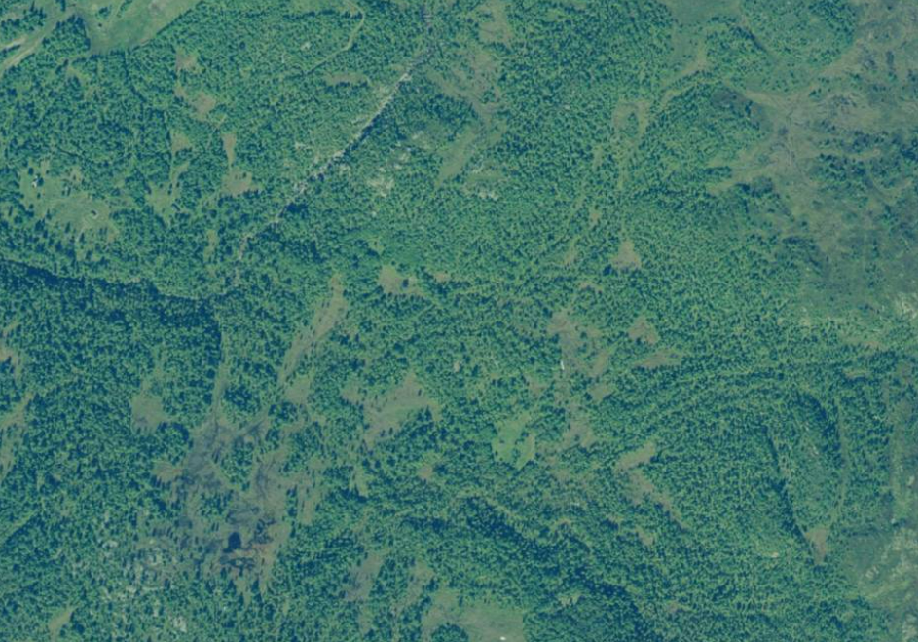
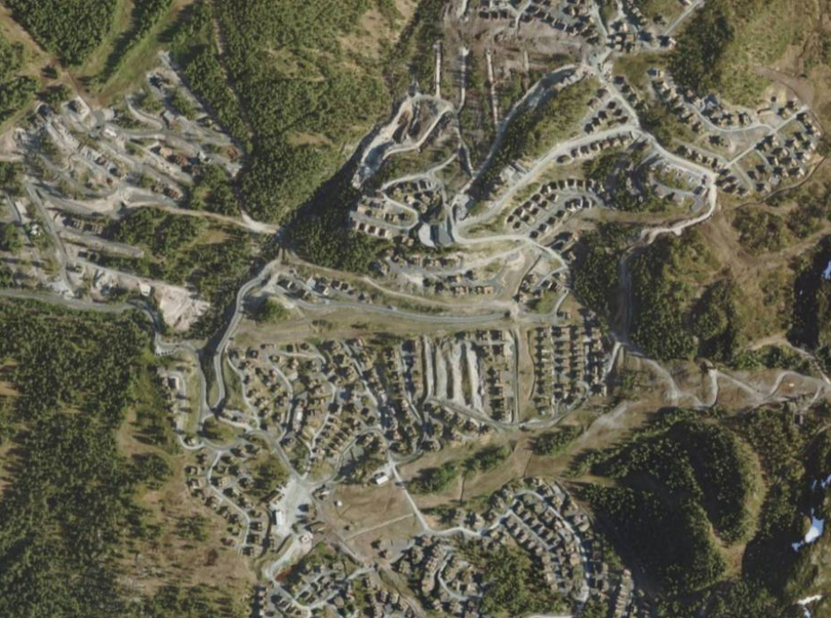
Holtardalen, Rauland i 2004 og 2021
(bilder fra NRK.no)
Notes:
Dette gir selvsagt tap av natur – sjekk bildeserien som ligger ute på NRK.

Slide 35

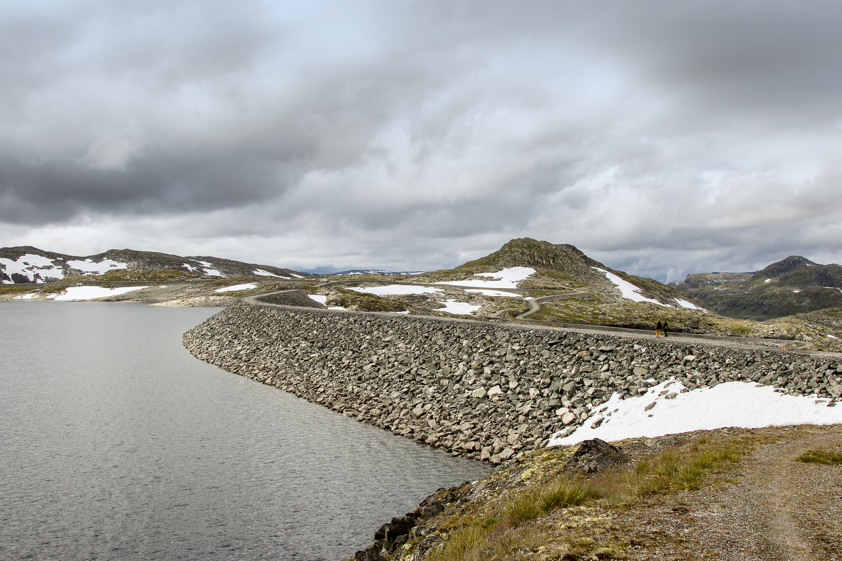
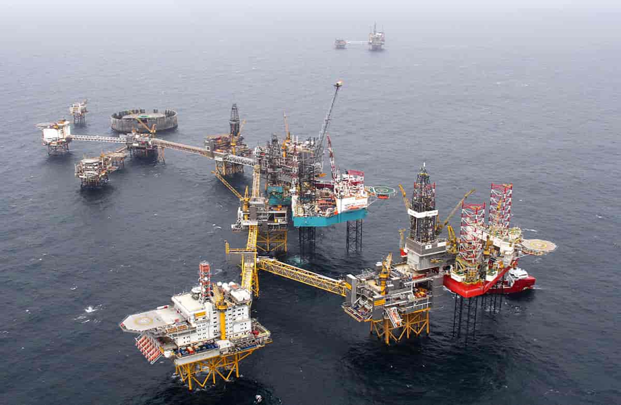
Økt energiforbruk gir økt arealforbruk, naturødeleggelser og klimagassutslipp
(i Norge og/eller andre steder)
Notes:
Økt energiforbruk til bygging, kjøring, mv. Gir

Slide 36
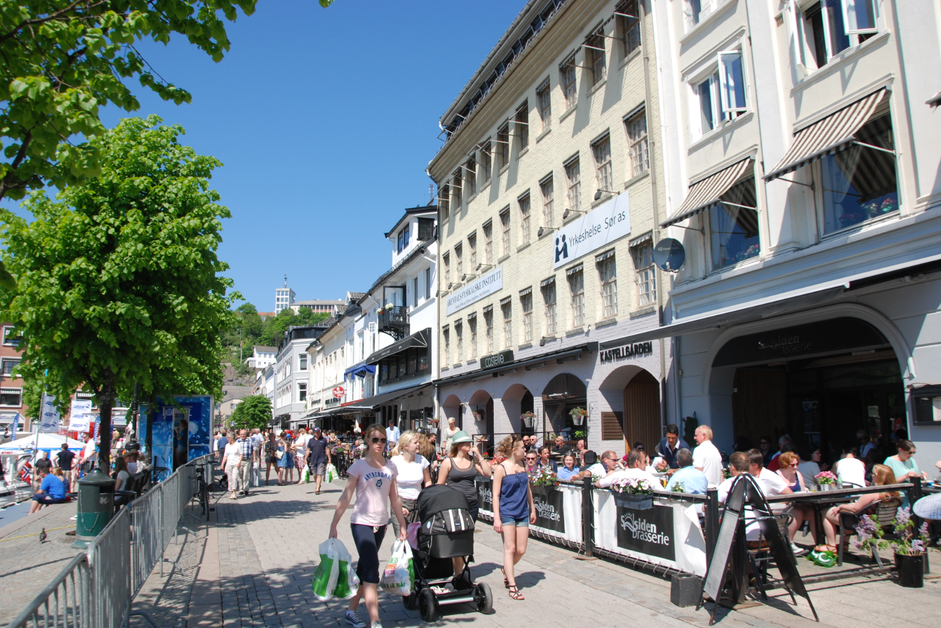

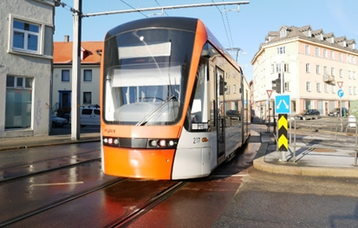
Viktige mål for byer og tettsteder:
Attraktive – for innbyggere og (dermed) næringsliv
Levende – sentrum, folk i gatene, liv, gøy, ‘urbanitet’
Inkluderende – tilgjengelighet uten bil, møteplasser
Folkehelse – aktiv transport, tilhørighet, tilgang til friområder
Sunn kommuneøkonomi – budsjetter i balanse
Nullvekst i biltrafikken – klimagassutslipp, lav bilavhengighet
Redusere arealforbruk – LNF, natur, biomangfold, CO2-lagring
Foto: Marianne Gjørv
Foto: Oddrun Helen Hagen
Notes:
Det å slutte med motorveibygging, byspredning, mv. bidrar også til å nå viktige mål for kommunene.
Slike mål finnes I potiske documenter på najonalt, regional og kommunalt nivå.
Man ønsker at byene, tettstedene og kommunene skal:

Slide 37

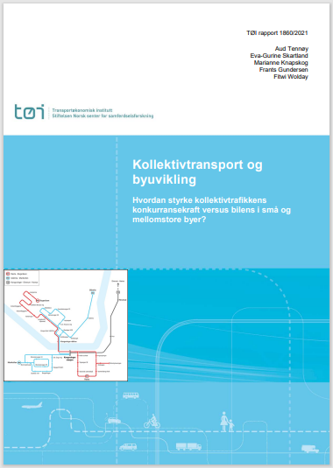
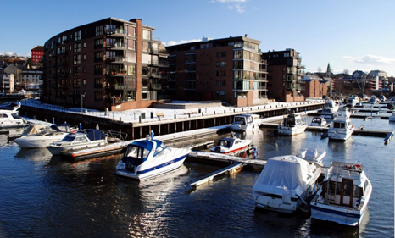
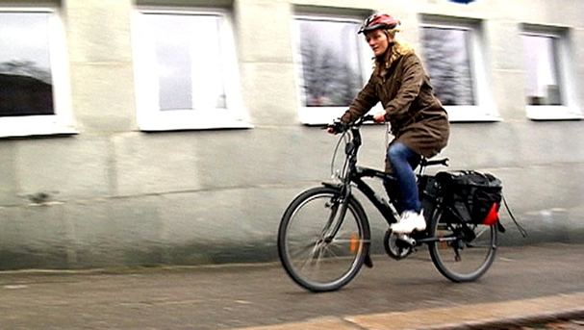
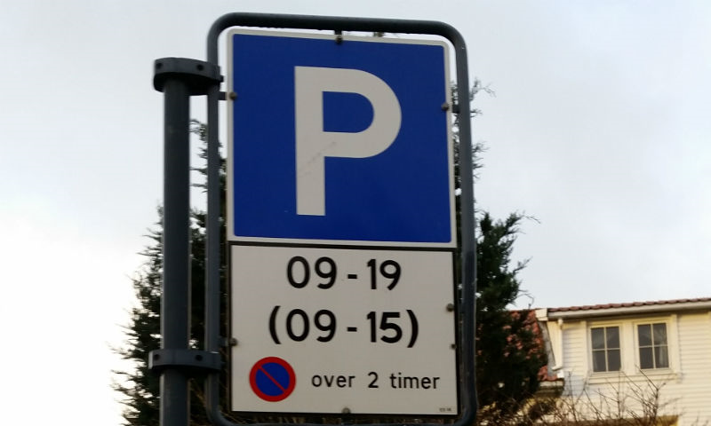
Oppskrift for å nå målene:
Fortetting og transformasjon i og ved sentrum, i stedet for fortsatt bilavhengig byspredning
Styrke sentrum
Legge bedre til rette for sykling og gåing
Forbedre kollektivtilbudet
Restriktive virkemidler mot biltrafikken
Notes:
For eksempel ved å stoppe motorveibygging, byspredning og statlig lokaliseringer på feil sted…

Slide 38
Oppsummering
Hvis vi slutter med:
  Bygging av nye motorveier
  Byspredning: Utbygging av boliger, arbeidsplasser, handel, mv. i bilavhengige områder – særlig i områder som er grønne i dag
  Lokalisering av statlige virksomheter på feil sted
  Bygging av hytter og fritidsboliger
Kan vi oppnå å:
  Redusere arealforbruk, naturtap, klimagassutslipp og energiforbruk vesentlig - både straks og (enda mer) på lang sikt
  Mer attraktive, levende, inkluderende, mv. byer og tettsteder
Staten og kommunene har full kontroll og kan gjennomføre dette selv og straks
Penger og arbeidskraft kan i stedet brukes til utbedring, vedlikehold og drift av eksisterende veier og jernbane, fortetting og transformasjon av byområder – eller til noe helt annet
Notes:
Derfor påstår jeg:
Kanskje dette ikke hadde blitt så ille? Vi hadde jo også spart masse penger, arbeidskraft, mv. som også kunneblitt brukt til helt andre ting. Det grønne skiftet, helse, digitalisering….

Slide 39
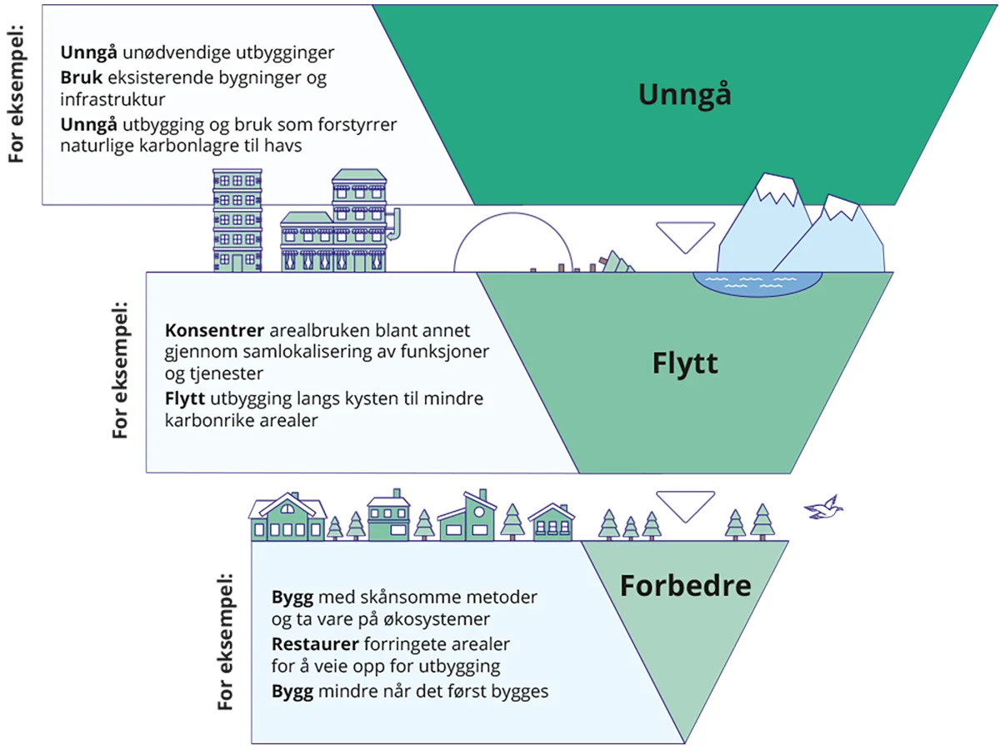
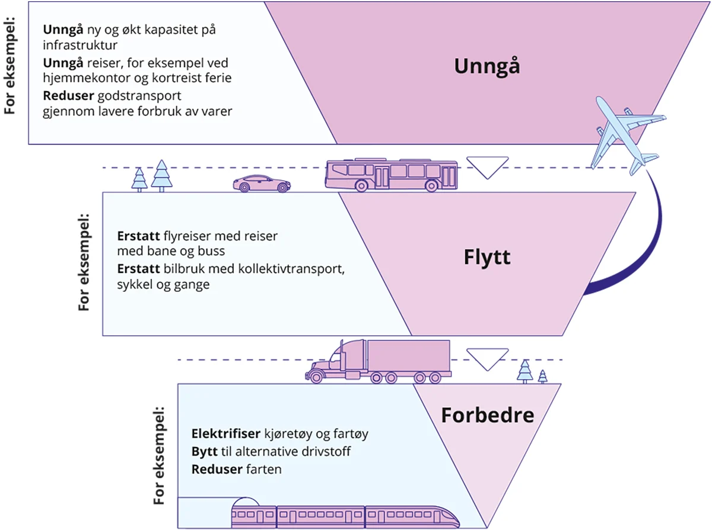
Unngå – i tråd med klimautvalget
Notes:
https://www.regjeringen.no/no/dokumenter/nou-2023-25/id3006059/?ch=3

Slide 40
Har kommunene all skylda?
Staten planlegger, finansierer og bygger motorveiene
  Som gir press for byspredning og hyttebygging
  NTP legger trafikkframskrivinger og fremkommelighet til grunn for dimensjonering, men har signalisert behov for nye og bedre analysemetoder (!)
Staten lokaliserer egne virksomheter på ‘feil sted’
  Som er byspredning og som gir økt press for enda mer byspredning
Staten praktiserer innsigelsessystemet på måter som tillater prosjekter som gir økte klimagassutslipp, arealforbruk og naturødeleggelser
  I stedet for å bruke det til å signalisere til kommunene o.a. at slik utvikling ikke skal skje
Kommunene har også ‘skyld’ – de legger ut arealer til byspredning (nye boligfelt, ‘næringsparker’, o.a. på grønne arealer), hytter, mv.
  Som også gir ‘behov’ for mer vei

Slide 41
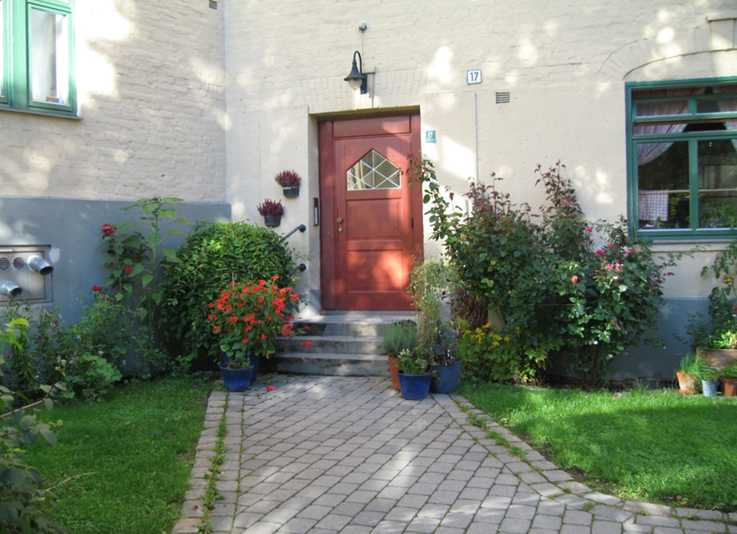
Takk!

Slide 42
Lenker til div. som er brukt i presentasjonen
https://unfccc.int/news/cop27-reaches-breakthrough-agreement-on-new-loss-and-damage-fund-for-vulnerable-countries#:~:text=UN%20Climate%20Change%20News%2C%2020,UN%20Climate%20Change%20Executive%20Secretary .
https://news.un.org/en/story/2022/12/1131837
https://www.regjeringen.no/no/aktuelt/regjeringen-starter-arbeidet-med-nasjonal-handlingsplan-for-natur/id2962229/
https://www.regjeringen.no/no/dokumenter/nou-2023-3/id2961311/
https://klimautvalget2050.no/
https://nibio.brage.unit.no/nibio-xmlui/bitstream/handle/11250/2825197/NIBIO_RAPPORT_2021_7_164_revidert%20utgave.pdf?sequence=4&isAllowed=y
https://www.asplanviak.no/prosjekter/hvordan-utvikler-klimautslippene-fra-utbygging-av-infrastruktur-seg/
https://www.sciencedirect.com/science/article/pii/S136192091830628X
https://www.regjeringen.no/contentassets/087954c97c8e47b7b2a733e350a25b4a/2022/statsbudsjettet-2022-supplerende-tildelingsbrev-nr.-3-oppdrag-om-vurdering-av-endringer-i-veinormaler-svv.pdf https://www.tu.no/artikler/strid-om-fartsgrensen-formidabelt-mye-a-spare-pa-90-km-t-framfor-110-km-t-br/517270
https://www.sciencedirect.com/science/article/pii/S136192091830628X
https://nibio.brage.unit.no/nibio-xmlui/bitstream/handle/11250/2825197/NIBIO_RAPPORT_2021_7_164_revidert%20utgave.pdf?sequence=4&isAllowed=y
https://www.sciencedirect.com/science/article/pii/S1361920922000554
https://www.toi.no/publikasjoner/statlig-lokalisering-hvor-og-hvorfor-article34541-8.html
file:///C:/Users/ate/AppData/Local/Temp/MicrosoftEdgeDownloads/772c0686-b734-4228-9771-3085cbd69405/M2179.pdf
https://www.nrk.no/klima/nye-motorveier_-vei-utslippene-mye-hoyere-enn-statsbudsjettet-forteller-1.15754552
Https://sykehuset-innlandet.no/framtidig-sykehusstruktur
https://www.ssb.no/bygg-bolig-og-eiendom/faktaside/hytter-og-ferieboliger
https://www.miljodirektoratet.no/ansvarsomrader/klima/klimatiltak/klimatiltak-i-norge/#:~:text=Klimatiltak%20i%20Norge%20%E2%80%93%20kunnskapsgrunnlag%202024,for%20%C3%A5%20f%C3%A5%20utl%C3%B8st%20utslippskuttene.

Slide 43
Noen referanser
TØI-rapporter finnes på www.toi.no
Tennøy, A., Hagen, O.H. (2023) Metode for vurdering av indirekte arealeffekter av større samferdselstiltak og konsekvenser av dette for trafikkutvikling og arealforbruk. TØI-rapport 1987/2023.
Tennøy, A., Gundersen, F. og Øksenholt, K.V. (2022) Urban structure and sustainable modes’ competitiveness in small and medium-sized Norwegian cities. Transportation Research Part D, 105, 103225. https://doi.org/10.1016/j.trd.2022.103225
Tennøy, A., 2022. Patronage effects of changes to local public transport services in smaller cities. Transportation Research Part D, 106, 103276. https://doi.org/10.1016/j.trd.2022.103276
Tennøy, A., Knapskog, M. og Wolday, F. (2022) Walking distances to public transport in smaller and larger Norwegian cities. Transportation Research Part D, vol. 103, 103169. https://doi.org/10.1016/j.trd.2022.103169.
Hagen, O.H. and Tennøy, A. (2021) Street space reallocation in Oslo city center: Adaptations, effects and consequences, Transportation Research Part D: Transport and Environment, vol. 97, 102944. https://doi.org/10.1016/j.trd.2021.102944
Tennøy, A og Hagen, O.H. (2021) Urban main road capacity reduction: Adaptations, effects and consequences, Transportation Research Part D: Transport and Environment, vol. 96, 102848. https://doi.org/10.1016/j.trd.2021.102848
Tennøy, A., Tønnesen, A. og Gundersen, F. (2019) Effects of urban road capacity expansions – Experiences from two Norwegian cases. Transportation Research Part D: Transport and Environment, 69, 90-106. https://doi.org/10.1016/j.trd.2019.01.024
Tennøy, A. and Øksenholt, K.V. (2018) The impact of changed structural conditions on regional sustainable mobility planning in Norway. Planning Theory & Practice, 19:1, 93-113. https://doi.org/10.1080/14649357.2017.1408135
Tennøy, A., Øksenholt, K.V., Tønnesen, A. og Hagen, O.H. (2017) Kunnskapsgrunnlag: Areal- og transportutvikling for klimavennlige og attraktive byer. TØI-rapport 1593A/2017. https://www.toi.no/publikasjoner/kunnskapsgrunnlag-areal-og-transportutvikling-for-klimavennlige-og-attraktive-byer-article34573-8.html
Tennøy, A., Knapskog, M., Gundersen, F., Hagen, O.H., Skartland, E.G., og Øksenholt, K.V. (2017) Statlig lokalisering – hvor og hvorfor? TØI-rapport 1576/2017.
Tennøy, A., Hansson, L., Lissandrello, E. og Næss, P. (2016) How planners’ use and non-use of expert knowledge affect the goal achievement potential of plans: Experiences from strategic land use and transport planning processes in three Scandinavian cities. Progress in Planning, 109, 1-32. doi:10.1016/j.progress.2015.05.002. Open access:http://www.sciencedirect.com/science/article/pii/S0305900615000306
Tennøy, A. (2012) How and why planners make plans which, if implemented, cause growth in traffic volumes. Explanations related to the expert knowledge, the planners and the plan-making processes. PhD thesis 2012:01 at Norwegian University of Life Sciences, Department of landscape architecture and spatial planning. https://www.toi.no/getfile.php/mmarkiv/Forside%202012/PhD%20Tennoy%20m%20forside-w.pdf
Tennøy, Aud (2010) Why we fail to reduce urban road traffic volumes: Does it matter how planners frame the problem? Transport Policy, 17, 216-233. doi:10.1016/j.tranpol.2010.01.011 http://www.elsevier.com/wps/find/journaldescription.cws_home/30473/description#description

